Slide 1
সবাইকে আজকের পাঠে শুভেচ্ছা

Slide 2
মোহাম্মদ মোরশেদ(ব্যবসায় শিক্ষা)
বিবিএস, এমবিএস(হিবি), বিএড,এমএড,এলএলবি,
কম্পিঃডিপ্লোমা, লাইব্রেরী ডিপ্লোমা, সার্ভে ডিপ্লোমা
সিনিয়র শিক্ষক
কোকদণ্ডী গুনাগরী উচ্চ বিদ্যালয়,
বাঁশখালী, চট্টগ্রাম।
মোবাঃ-০১৮১৫১১৩৭৭৬
Email- m.murshed84@gmail.com

Slide 3
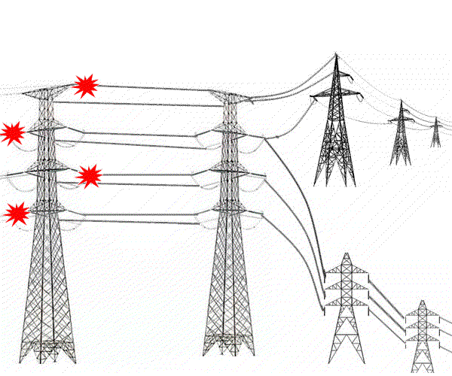
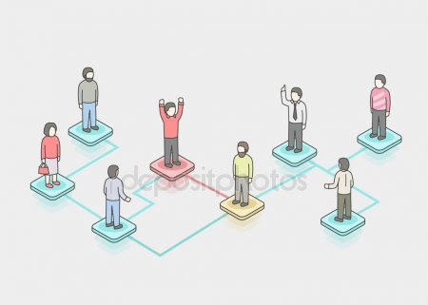
এসোও আমরা কিছু ছবি দেখি
মানুষের নেটওয়ার্ক
তড়িৎ প্রবাহের নেটওয়ার্ক

Slide 4
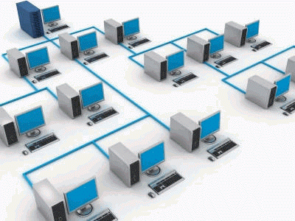
এসো আমরা আরো কিছু ছবি দেখি
কম্পিউটার নেটওয়ার্ক

Slide 5
আজকের পাঠের বিষয়
কম্পিউটার নেটওয়ার্ক
বিষয়ঃ তথ্য ও যোগাযোগ প্রযুক্তি
শ্রেণীঃ অষ্টম
অধ্যায়ঃ ২

Slide 6
শিখনফল
এ পাঠ শেষে শিক্ষার্থীরা –
কম্পিউটার নেটওয়ার্ক কী তা বলতে পারবে।
কম্পিউটার নেটওয়ার্কের বিভিন্ন যন্ত্রপাতি ব্যাখ্যা করতে পারবে।
কম্পিউটার নেটওয়ার্কের সুবিধা বর্ণনা করতে পারবে।

Slide 7
এসোও আমরা একটি ভিডিও দেখি
ভিডিওতে আমরা কি দেখলাম
একটি ক্যাবেল দিয়ে একাধিক কম্পিউটারের মধ্য সংযোগ স্থাপন
দুই বা ততোধিক কম্পিউটারকে যোগাযোগের কোনো মাধ্যম দিয়ে এক সাথে জুড়ে দিলে যদি তারা
নিজেদের ভেতর তথ্য বা উপাত্ত আদান প্রদান করতে পারে তাকে কম্পিউটার নেটওয়ার্ক বলে।

Slide 8
নেটওয়ার্কের বিভিন্ন যন্ত্রপাতি
কম্পিউটার নেটওয়ার্ক
সার্ভার
ক্লায়েন্ট
মিডিয়া
এডাপ্টার
রিসোর্স
প্রটোকল

Slide 9
এসো চিত্রটি লক্ষ্য করি
সার্ভার
ক্লায়েন্ট
মিডিয়া

Slide 10
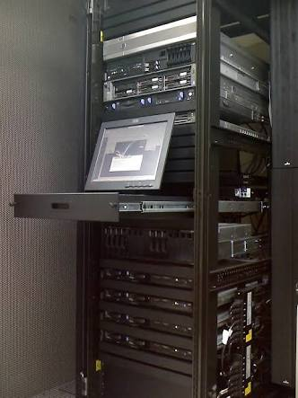
এসো চিত্রটি লক্ষ্য করি
সার্ভার হচ্ছে একটি শক্তিশালী কম্পিউটার যেটি নেটওয়ার্কের অন্য কম্পিউটারকে নানা রকম সেবা প্রদান করে থাকে। একটি নেটওয়ার্কে একাধিক সার্ভার থাকতে পারে।
সার্ভার কম্পিউটার

Slide 11
এসো চিত্রটি লক্ষ্য করি
যে কম্পিউটার সার্ভার থেকে
বিভিন্ন সেবা নিয়ে থাকে তাকে ক্লায়েন্ট কম্পিউটার বলে।
ক্লায়েন্ট কম্পিউটার

Slide 12
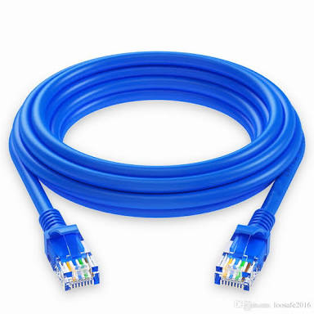
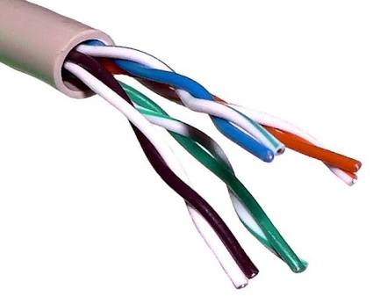
এসো চিত্রগুলো লক্ষ্য করি
নেটওয়ার্ক মিডিয়া
যে বস্তু ব্যবহার করে কম্পিউটারগুলো জুড়ে দেওয়া হয় তাকে নেটওয়ার্ক মিডিয়া বলে।

Slide 13
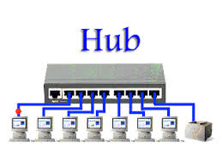
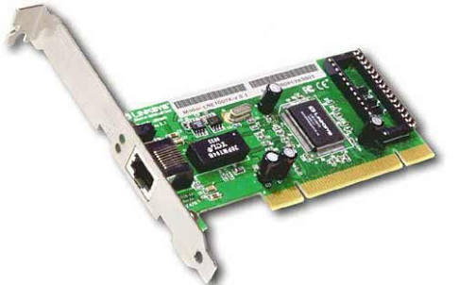
এসো চিত্রগুলো লক্ষ্য করি
হাব
NIC কার্ড
নেটওয়ার্ক এডাপ্টার
একটি কম্পিউটারকে সোজাসুজি নেটওয়ার্কের সাথে সরাসরি জুড়ে দেওয়া যায় না।
এই জুড়ে দেওয়ার কাজটি করে থাকে নেটওয়ার্ক এডাপ্টার।

Slide 14
চিত্রটিতে আমরা কি দেখতে পাচ্ছি
একটি প্রিন্টার সব ব্যবহারকারী শেয়ার করছে
ক্লায়েন্টের কাছে ব্যবহারের জন্য যে সকল সুযোগ সুবিধা দেওয়া হয় তার সবই রিসোর্স

Slide 15
নেটওয়ার্কের সুবিধা
ফাইল শেয়ার করা
নেটওয়ার্কের সাথে যুক্ত সকল কম্পিউটারে যে কোন ফাইল শেয়ার করা যায়

Slide 16
অ্যাপ্লিকেশন শেয়ার করা
নেটওয়ার্কের যে কোন কম্পিউটারে অ্যাপ্লিকেশন শেয়ার করা

Slide 17
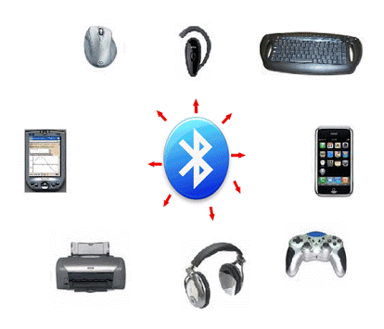
রির্সোস শেয়ার করা।
নেটওয়ার্কের যে কোন কম্পিউটারে রির্সোস শেয়ার করা

Slide 18
জোড়ায় কাজ
নেটওয়ার্কের সুবিধা সমুহ আলোচনা কর

Slide 19
দেখি পারি কিনা
ক্লায়েন্ট কম্পিউটার
মিডিয়া ক্যাবেল
সার্ভার কম্পিউটার

Slide 20
বাড়ির কাজ
নেটওয়ার্কের যন্ত্রাংশের তালিকা তৈরি কর।

Slide 21
সবাইকে ধন্যবাদ

